Slide 1
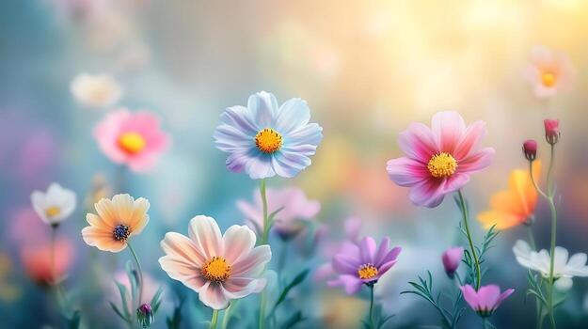

সুপ্রিয় শিক্ষার্থীরা আজকের বাংলা কবিতা পাঠে সবাইকে স্বাগত জানাচ্ছি।
শ্রেণিঃ চতুর্থ বিষয়ঃ বাংলা
সময়ঃ৩৫ মিনিট

Slide 2
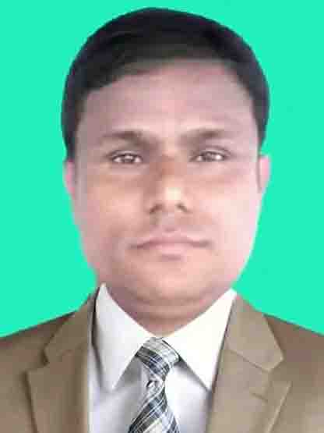
উপস্থাপনায়ঃ ম.মুমিনুর রহমান
সহকারী শিক্ষক
খুসালপুর সপ্রাবি।
পাঠের শিখনফলঃ
১. পাঠ শেষে শিক্ষার্থীরা কবিতাটি শুদ্ধ ও স্পষ্টস্বরে আবৃত্তি করতে পারবে।
২. শিক্ষার্থীরা কবিতার মমার্থ উপলদ্ধি করতে পারবে।
৩. শিক্ষার্থীরা বর্ষাকালের রূপ- প্রকৃতি জানতে পারবে।
৪. কবিতার ভাব সম্পর্কে অবগত হবে।

Slide 3
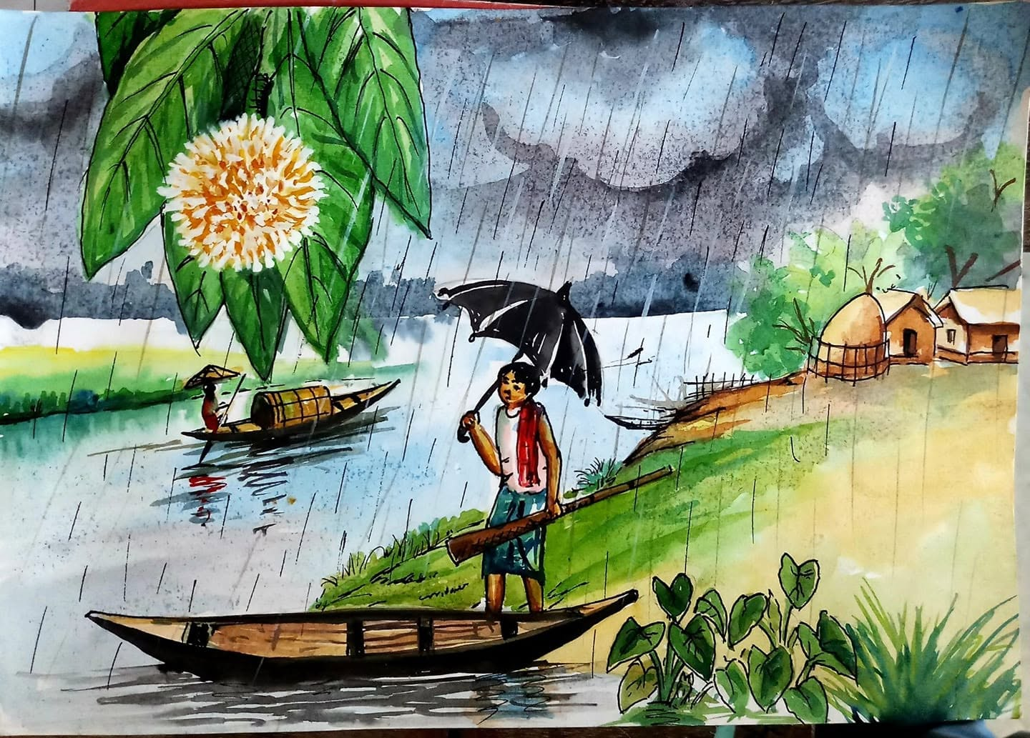

Slide 4
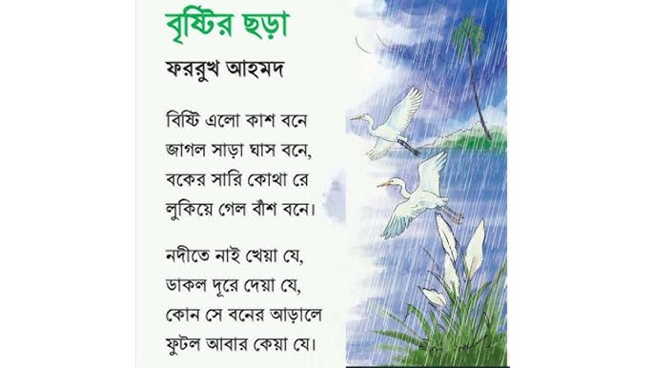

Slide 5
বৃষ্টির ছড়া
ফররুখ আহমদ
বিষ্টি এলো কাশ বনে
জাগল সারা ঘাস বনে,
বকের সারি কোথা রে
লুকিয়ে গেল বাঁশ বনে।
নদীতে নাই খেয়া যে,
ডাকল দূরে দেয়া যে,
কোন সে বনের আড়ালে
ফুটল আবার কেয়া যে। (কবিতাংশ)

Slide 6
অর্থ জেনে নেই
আঁধার- অন্ধকার
কেয়া- ফুলের নাম
খেয়া- নদী পারাপারের নৌকা
গাঁ- গ্রাম
জাগল সারা- আলোড়ন তৈরি হলো
দেয়া- মেঘ
বিষ্টি-বাদল- মেঘ- বৃষ্টি
মন টানে- মুগ্ধ করে।

Slide 7
অনুশীলনী:
১. বর্ণ বসিয়ে শব্দ তৈরি করি।
আ ……. ল
রাখা ………
কা….ব…..
…… ধার
বা……. ল
…… উশ

Slide 8
২. নতুন বাক্য তৈরি করি
কাশবন : ………………………………………………………………………………..।
আড়াল : ………………………………………………………………………………..।
গাঁ : ………………………………………………………………………………………….।
ফোটা : .………………………………………………………………………………..।
অন্ধকার : ………………………………………………………………………………।

Slide 9
৩. প্রশ্নের উত্তর ও লিখিঃ ‍
ক. বকের সারি কেন বাঁশ বনে লুকিয়েছে ?
খ. নদীতে খেয়া নেই কেন ?
গ. কী কী পড়ে বোঝা যায় ছড়াটি বর্ষা্ ঋতু নিয়ে লেখা ?
ঘ. রাখাল ছেলে মেঘ দেখে দাঁড়িয়ে যায় কেন ?
ঙ. বৃষ্টির সময়ে কী কী করতে ভালো লাগে ?

Slide 10
৪. গদ্যে লিখিঃ
ক. বিষ্টি এলো কাশ বনে।
কাশ বনে বৃষ্টি এলো
খ. নদীতে নাই খেয়া যে
……………………………।
গ. লুকিয়ে গেল বাঁশ বনে
……………………………..।
ঘ. যায় যে ছোটে কোন খানে
………………………………….।
ঙ. ডা্কল দূরে দেয়া যে
………………………………………।
চ. ফুটল আবার কেয়া যে
…………………………………….।

Slide 11
৫.প্রথম লাইনের সাথে মিলিয়ে পরের লাইন লিখি।
ওই যে দেখো গাড়ি
চলছে তাড়াতাড়ি।
এক যে ছিল রাজা
………………………………………………………….
গাছে সবুজ পাতা
…………………………………………………………
আমার মাথায় চুল
…………………………………………………………
ওই দেখা যায় নদী
……………………………………………………….
এসো আমার সাথে
……………………………………………………..

Slide 12
৬. শব্দ সাজিয়ে বাক্য তৈরি করি:
হয় বর্ষাকালেই বৃষ্টি সাধারণত।
………………………………………………………………………….………………।
পানি করা বেশি গরমে দরকার পান বেশি।
…………………………………………………………………….…………………..।
পড়াশোনা বিদ্যালয়ে করি একই আমরা।
…………………………………………………………………….……………………।
হলো তোমার সাথে অনেকদিন দেখা পরে।
……………………………………………………………………….………………..।

Slide 13
পরিশেষে সবাইকে অশেষ ধন্যবাদ জানাচ্ছি।
সমাপ্তি

